Slide 1
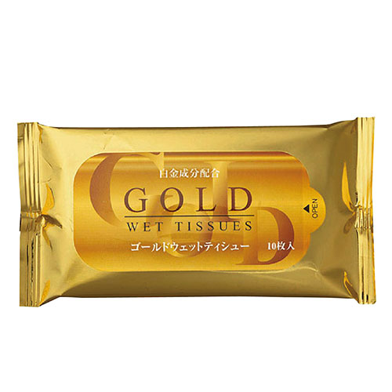
【提案書】
ゴールドウェットティッシュ10枚入
特徴
金の延べ棒を彷彿とさせるゴールド基調のパッケージデザインがインパクトのあるウェットティッシュです。コンパクトサイズのためイベントやキャンペーンのばらまき用などにおすすめです。
納期
納期スペース
仕様
素材：不織布
包装：包装袋
生産国：日本
お見積
お見積りスペース

